Slide 1
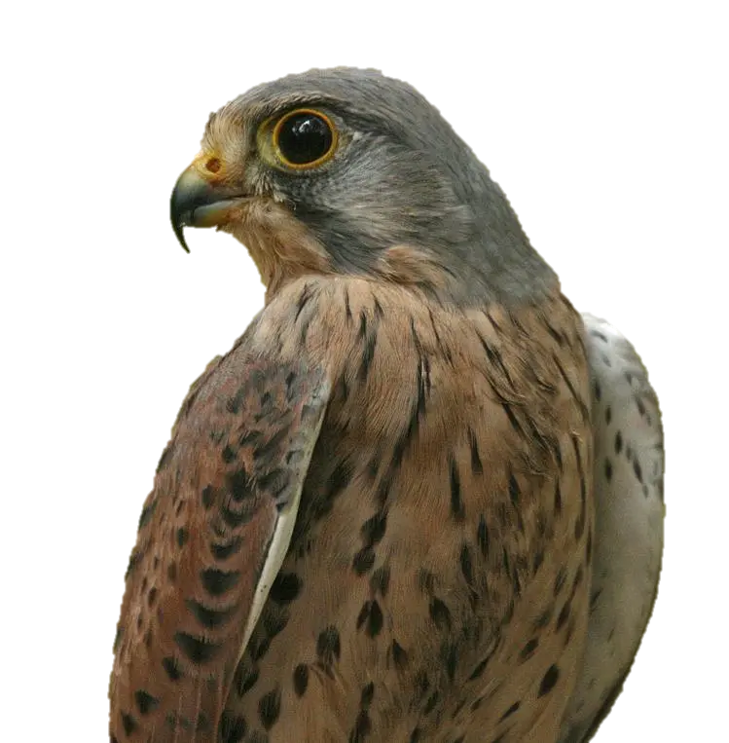
РОЛЬ ГАСТРОЛИТОВ В ПИТАНИИ ХИЩНЫХ ПТИЦ
Московский педагогический государственный университет
Институт биологии и химии
Кафедра зоологии и экологии
Ковинька Татьяна Сергеевна
Шариков Александр Викторович
Буслаков Владимир Владимирович
г. Астрахань - 2024

Slide 2
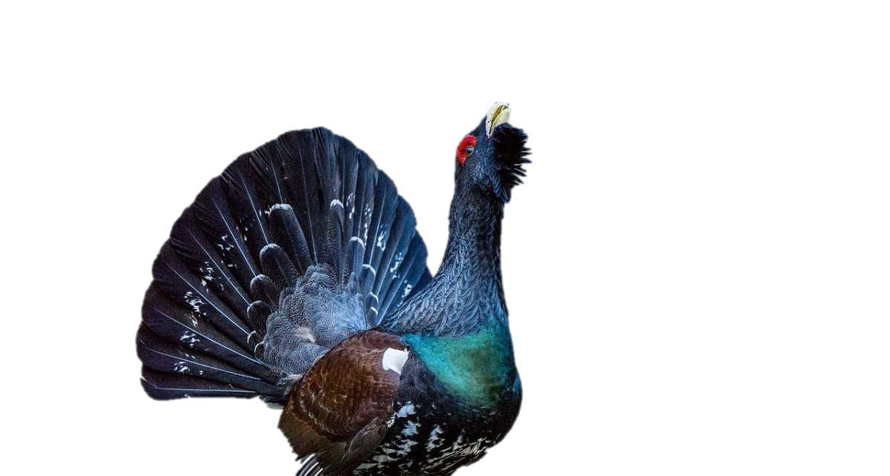
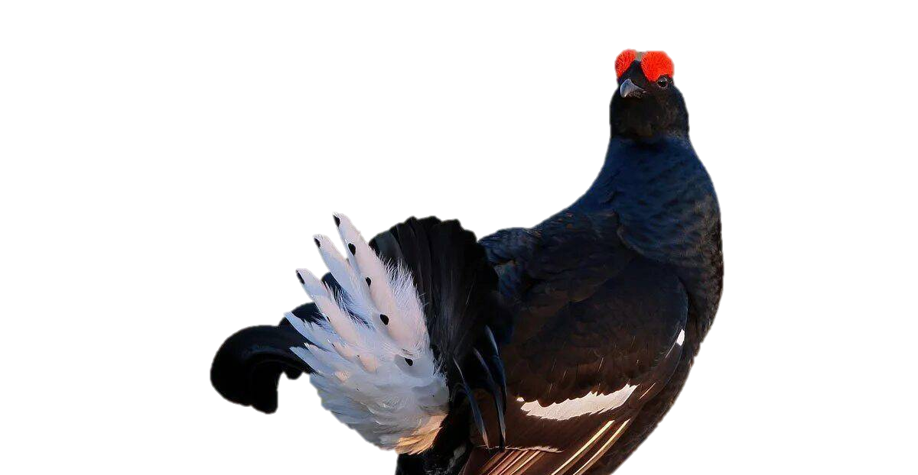
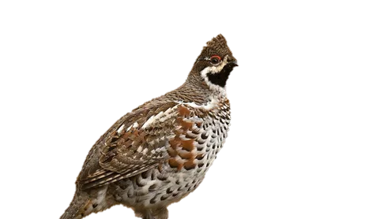
Введение
Желудочные камни, или гастролиты - это небольшие обломки минералов и горных пород, встречающиеся в мускульных желудках птиц и представителей других классов позвоночных животных.
(Паничев, Середкин, 2022)

Slide 3
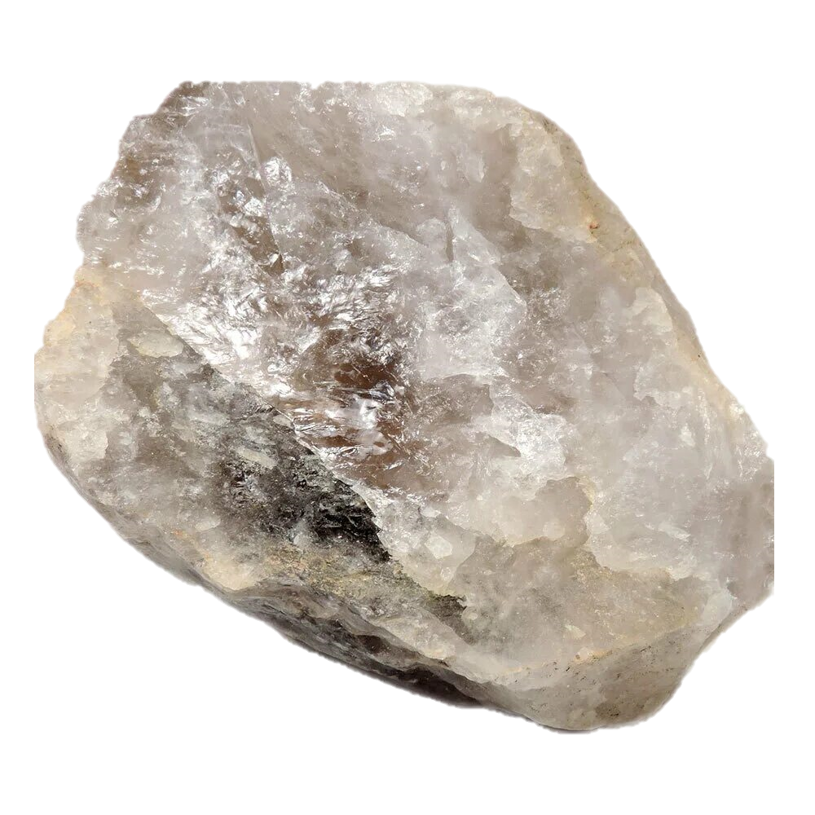
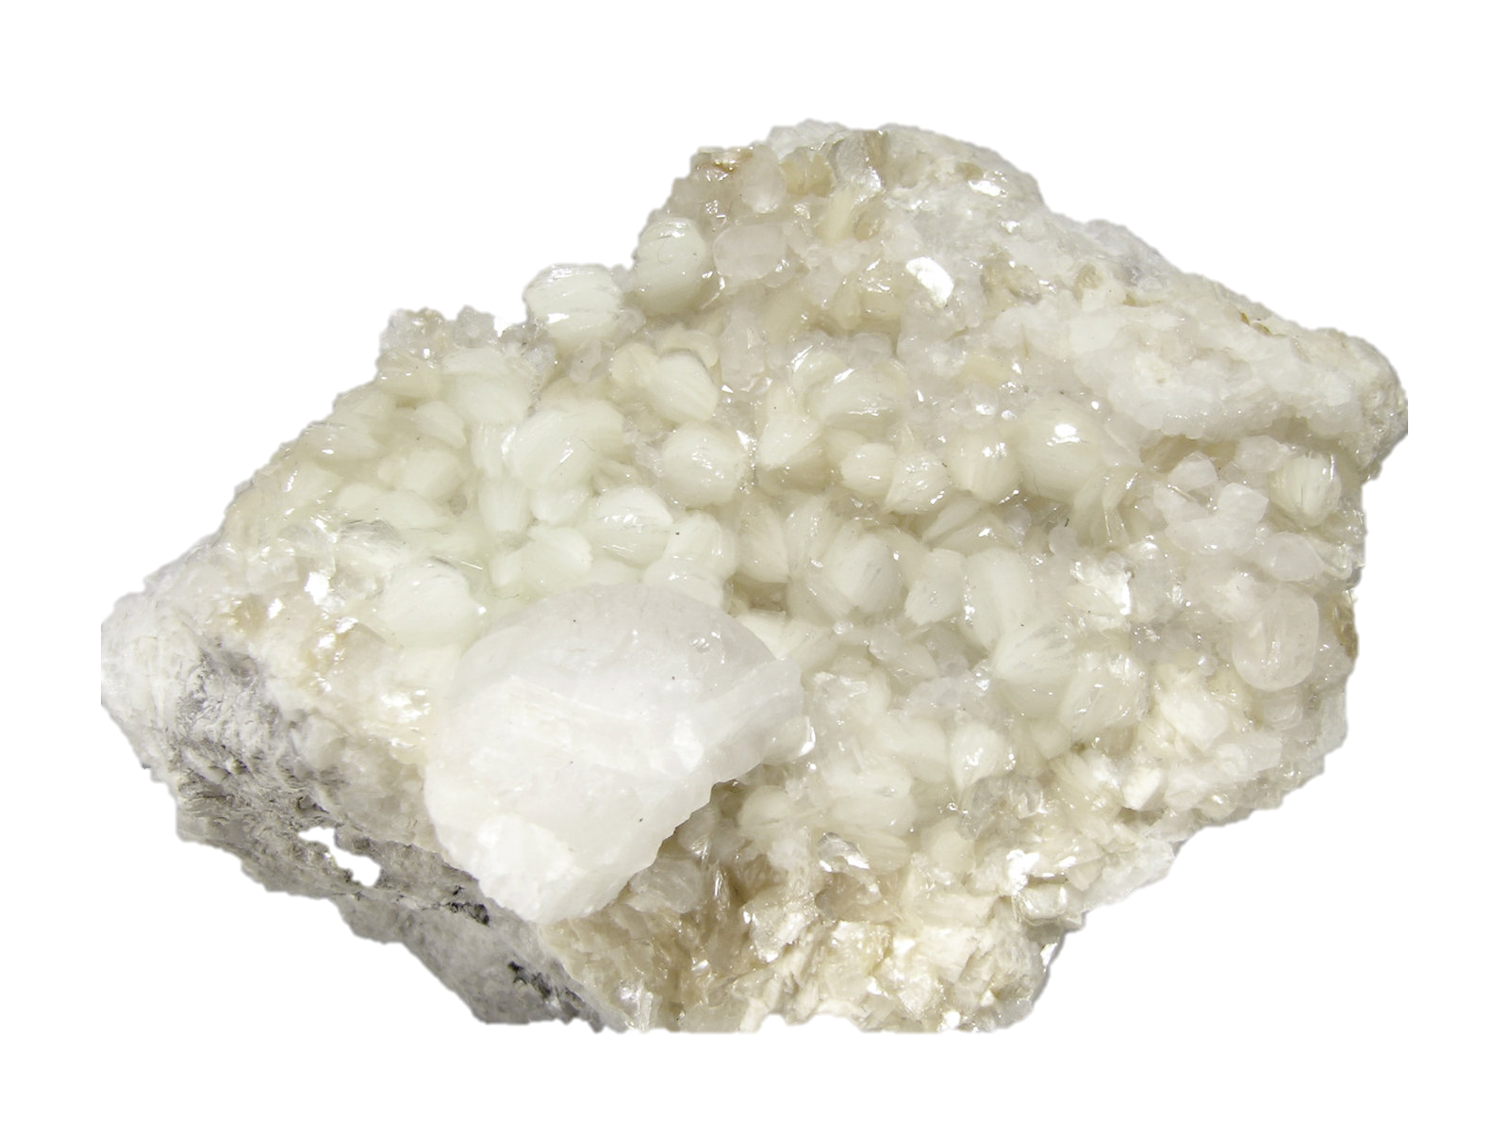
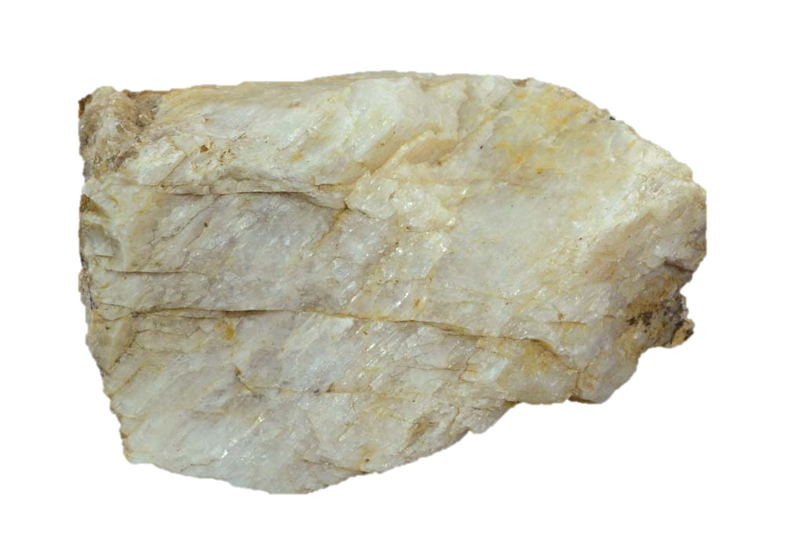
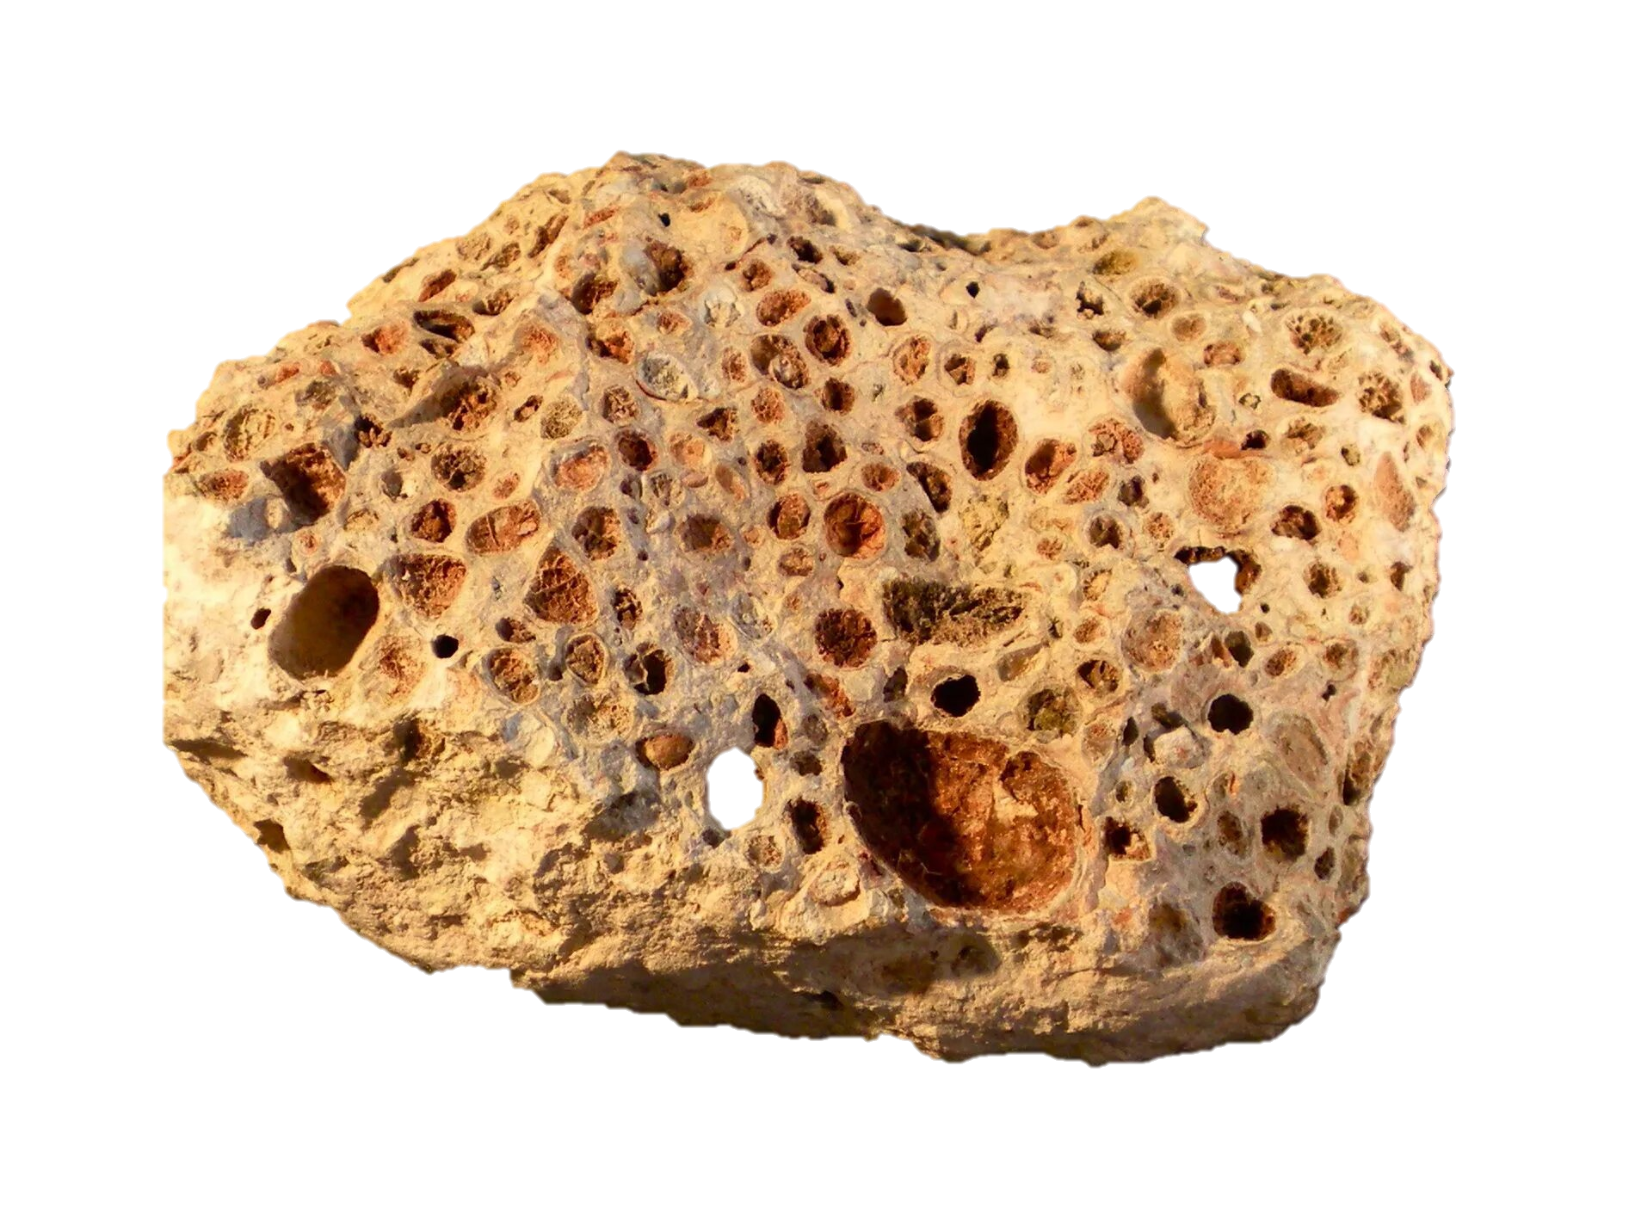
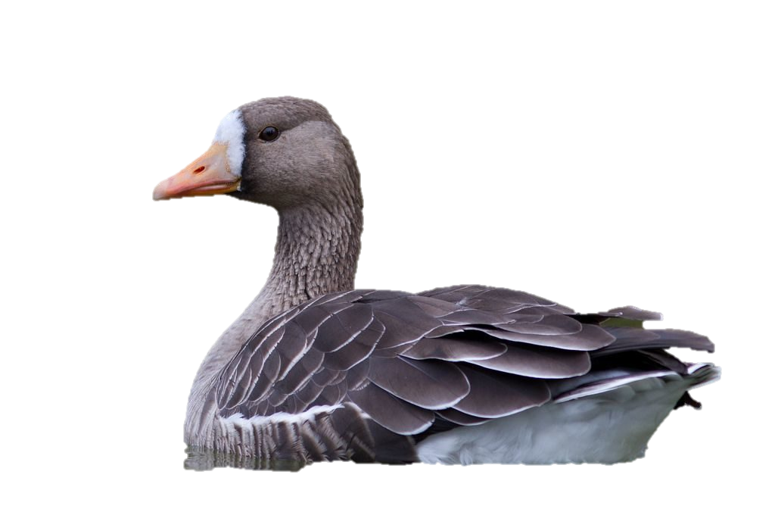
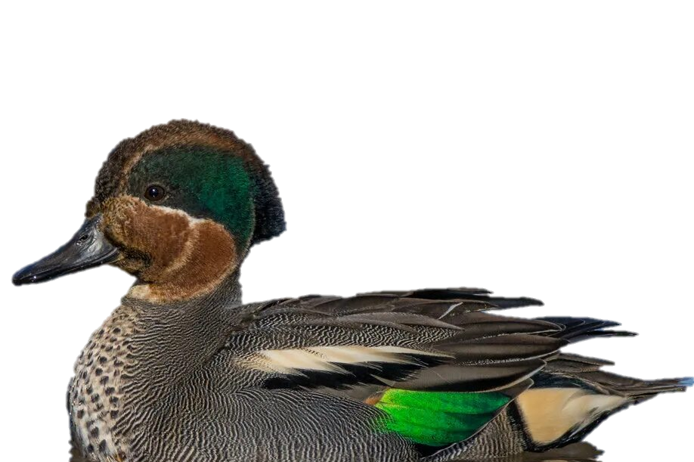
Введение
Минеральный состав гастролитов
Кварц
Полевые шпаты
Карбонаты
Рудные минералы
На примере сем. Утиные (Anatidae)
(Паничев, Середкин, 2022)

Slide 4
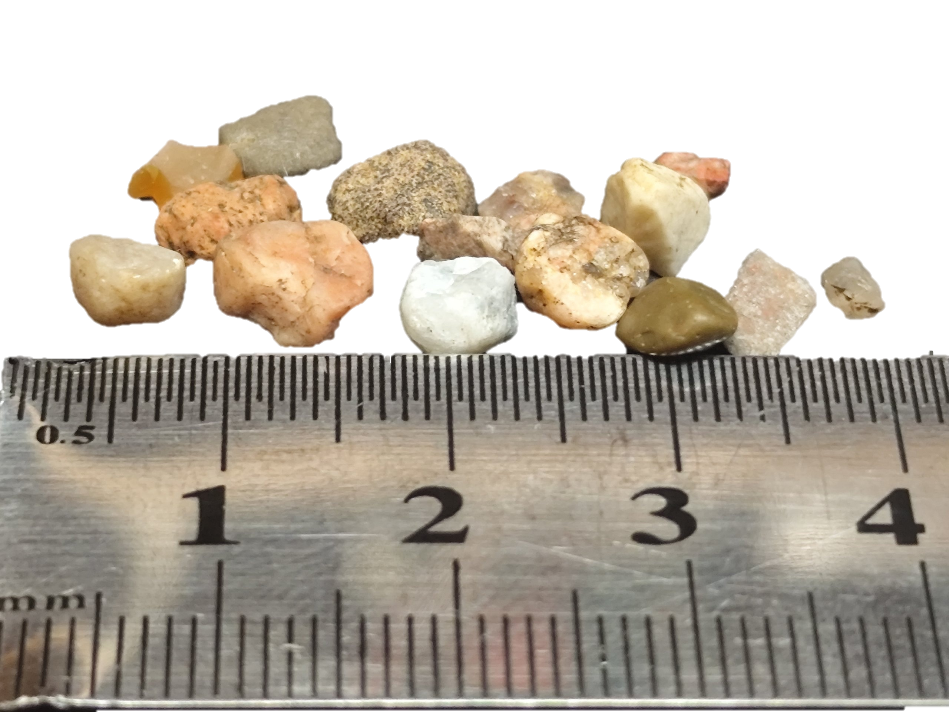
Введение
Функции гастролитов в организме растительноядных птиц
Перетирание пищи в мускульном желудке
Регуляция минерального и общего обмена веществ в организме
Минеральная подкормка за счет истирания и растворения минералов
Очистка с помощью гастролитов пищеварительного тракта
А как обстоят дела у хищных птиц?
Полученные данные фрагментары (Щербаков, Березников, 2011; Буслаков, 2012; Ермолаев, 2015)
Гастролиты из питания пустельги

Slide 5
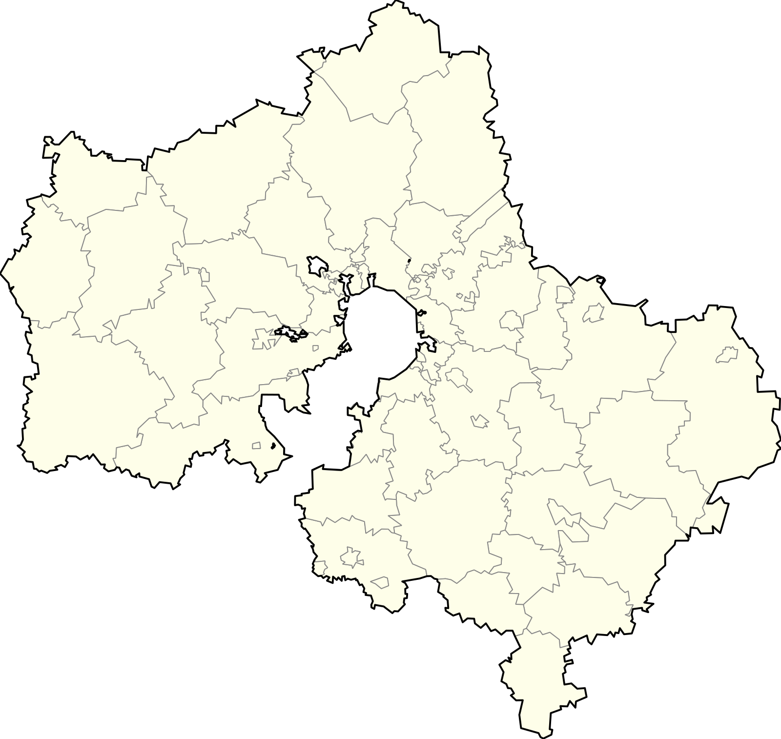
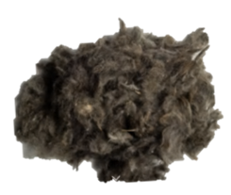
Цель исследования
установить влияние различных факторов на встречаемость гастролитов
в рационе обыкновенной пустельги
Место и сроки проведения исследования
Сбор материалов исследования осуществлялся в 2009 по 2019 гг. на территории сети заказников «Журавлиная родина»
(Московская область, Талдомский р-н).
Сбор материалов по питанию
проводили с апреля по июль 2-3 раза в месяц
обработка проводилась
по стандартной методике (Галушин, 1982)
всего определено 3514 жертв пустельги

Slide 6
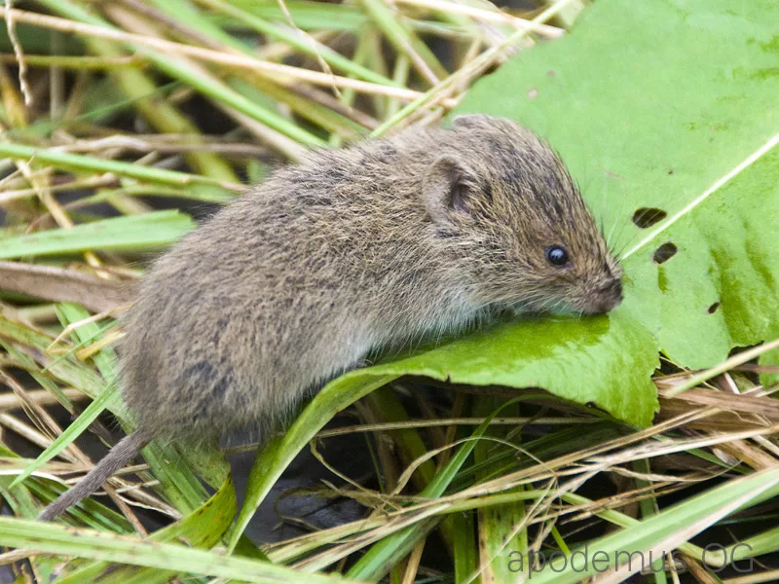
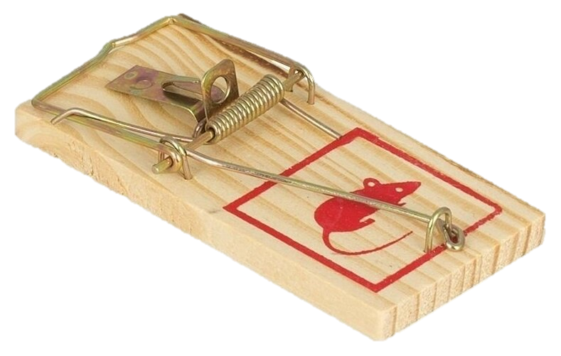
Определение относительной численности основных видов жертв
Каждый год осуществлялось две серии отловов с помощью ловушек Геро (Наумов, 1963):
весной, в начале периода гнездования птиц (апрель);
летом (июнь), в период завершения гнездования птиц.
Всего отработано 25841 ловушко-суток.
Отловлено 1882 особи мелких млекопитающих
Статистическая обработка данных
Использовали метод построения обобщенных линейных смешанных моделей
General Linear Mixed Model (GLMM) c logit link функцией и биномиальным распределением
Численность жертв в природе
Зависимая переменная: наличие/отсутствие гастролитов в питании
Состав питания
Метеорологические факторы

Slide 7
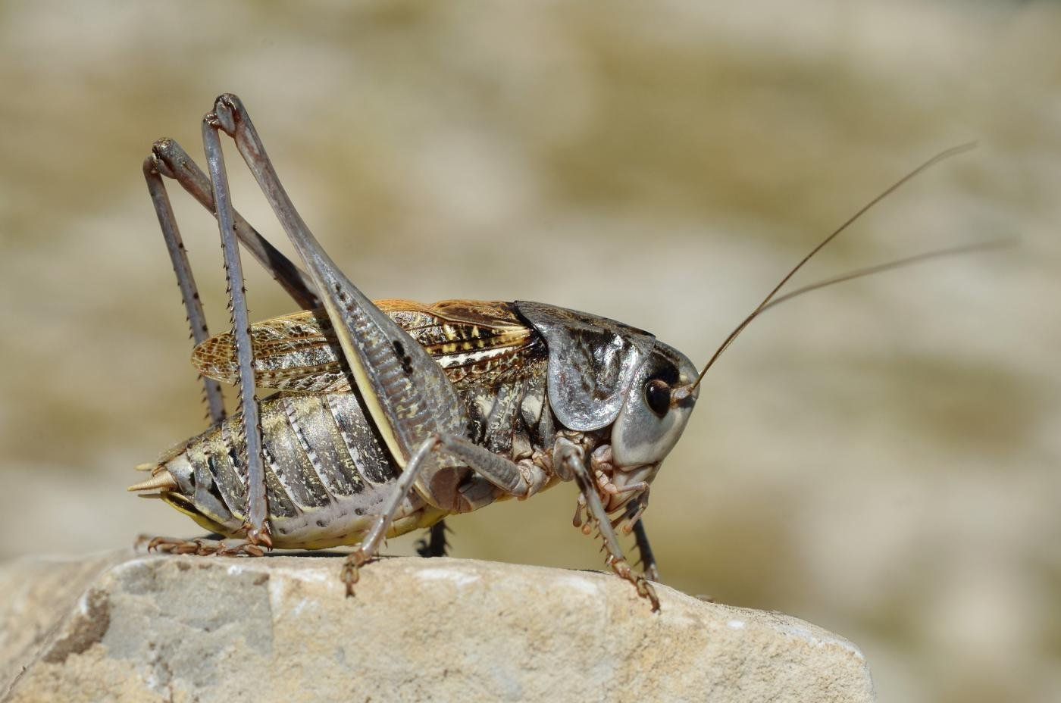
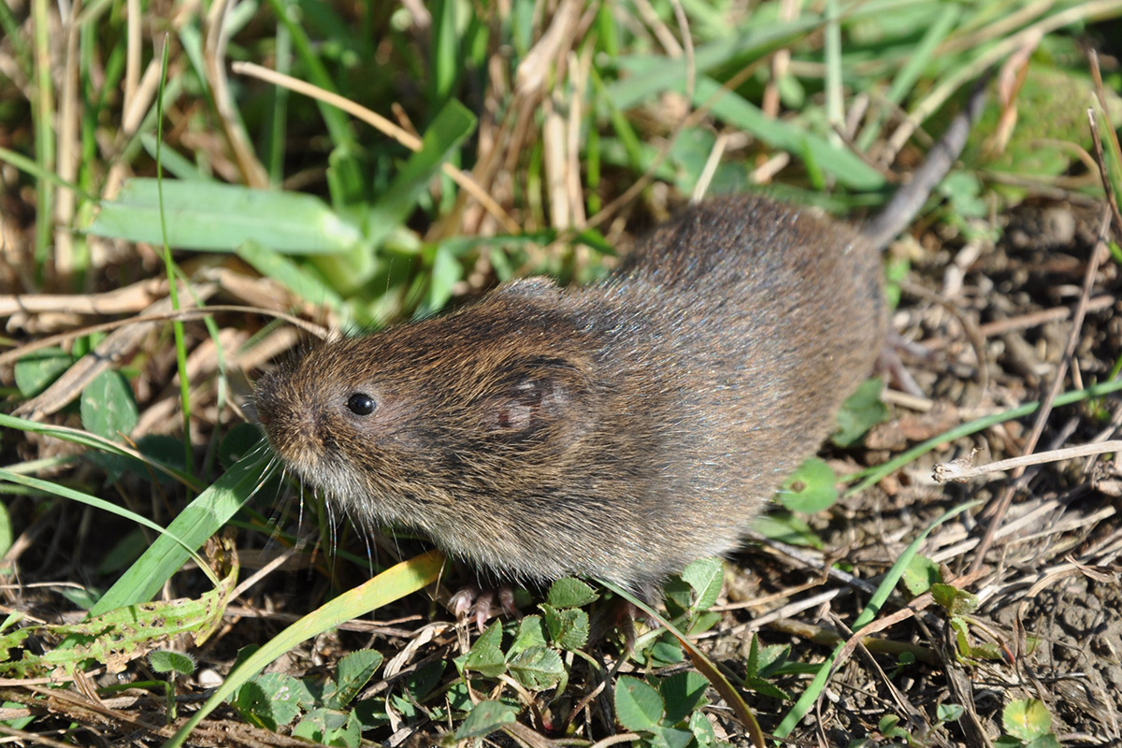
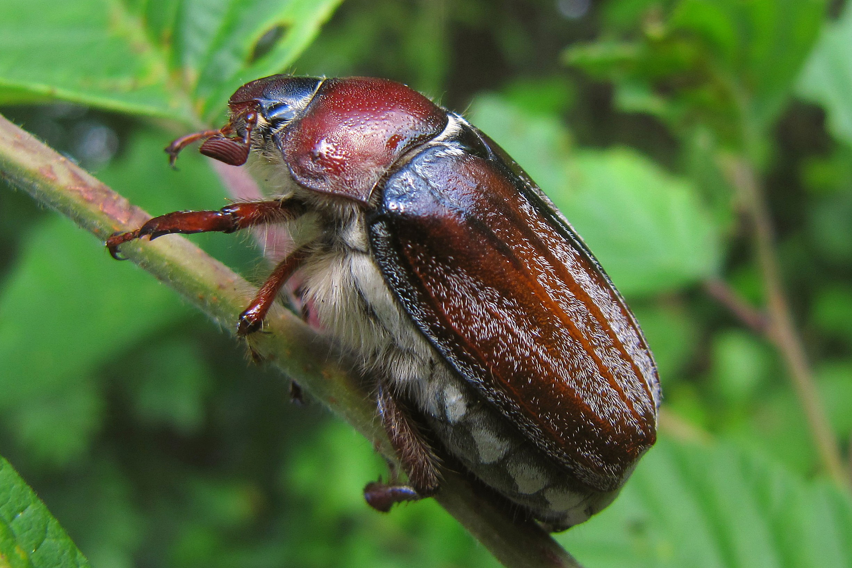
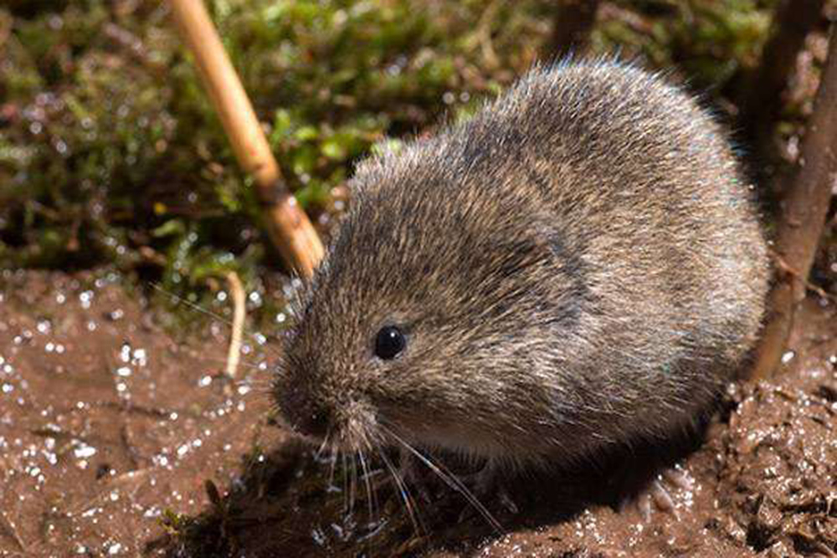
Результаты
Спектр питания обыкновенной пустельги на территории северного Подмосковья в 2009–2019 гг.
В спектре питания отмечен 61 вид жертв:
Позвоночные животные – 37 видов, Беспозвоночные животные – 24 вида
Серый кузнечик
(Decticus verrucivorus)
Обыкновенная полевка
(Microtus arvalis)
Майский хрущ
(Melolontha)
Полевка-экономка
(Microtus oeconomus)

Slide 8
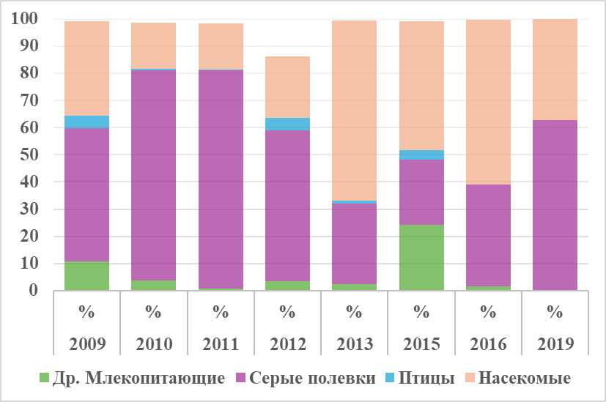
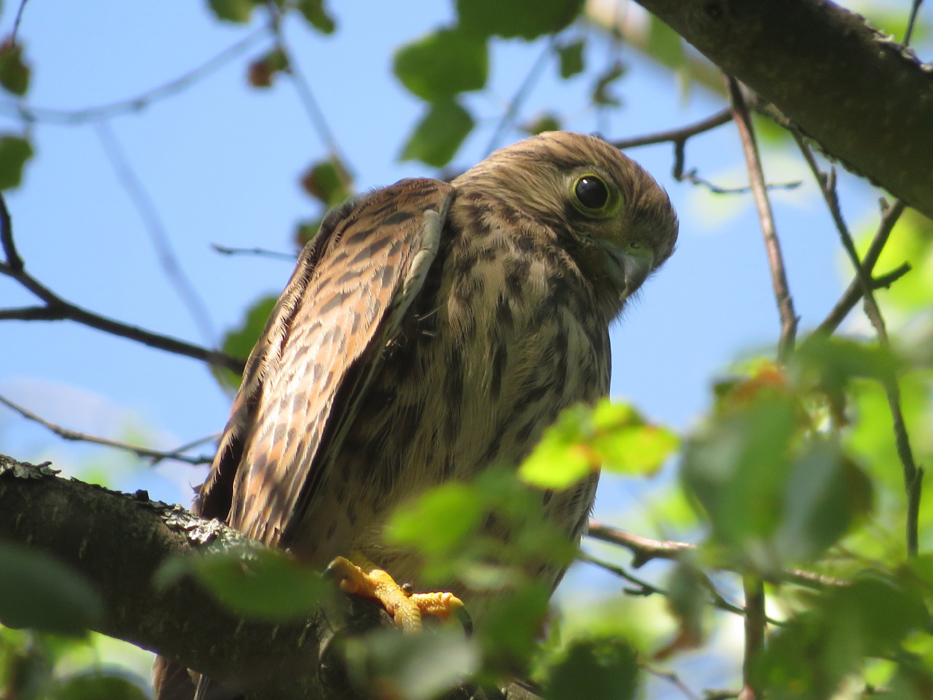
Результаты
Межгодовые изменения спектра питания обыкновенной пустельги
- годы, когда были обнаружены гастролиты в питании пустельги

Slide 9
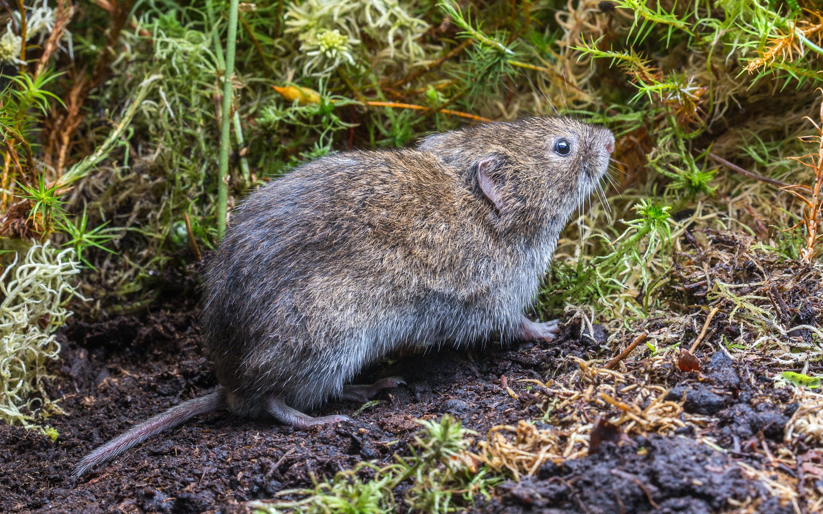
Результаты
Динамика численности серых полевок
на модельной территории в 2009-2019 гг.
Годы с высокой численностью серых полевок не всегда совпадали с годами, когда были обнаружены гастролиты
- годы, когда были обнаружены гастролиты в питании пустельги

Slide 10
Результаты
Факторы, влияющие на встречаемость гастролитов в питании пустельги
Построение обобщенных линейных смешанных моделей GLMM
Средняя температура (Май-Август)
Доля серых полевок
наличие/отсутствие гастролитов в питании
Доля птиц
Среднее количество осадков
(Май-Август)
Доля насекомых
-зависимая переменная
-факторы, вошедшие в лучшую модель (ΔAICc<2)
-независимые переменные (состав питания)
-независимые переменные (метеорологические факторы)

Slide 11
Результаты
Факторы, влияющие на встречаемость гастролитов в питании пустельги
Результаты лучшей обобщенной линейной смешанной модели GLMM
β=-77,6
β=-0,37
Доля птиц
наличие/отсутствие гастролитов в питании
Доля серых полевок
β=0,20
Доля насекомых
Гастролиты в питании обыкновенной пустельги появляются при увеличении доли насекомых в ее рационе.
Наличие высоких долей серых полевок и птиц в питании, напротив, приводит к отсутствию гастролитов.

Slide 12
Спасибо за внимание!
Благодарности
Автор выражает благодарность директору сети заказников "Журавлиная родина" О.С. Гринченко за возможность проведения исследований на территории заказников, К.В. Макарову за помощь в идентификации беспозвоночных животных из питания птиц, а также студентам и аспирантам Института биологии и химии МПГУ, кто помогал при проведении этой работы.
Фото: https://i.pinimg.com/736x/ac/bb/c9/acbbc9e7b54d9135457de706ea351ebd.jpg; Педенко А.С.

